Slide 1
BENTA BERRY
B.P JSCC Avril 2011

Slide 2
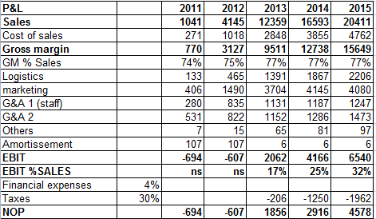
CA

Slide 3
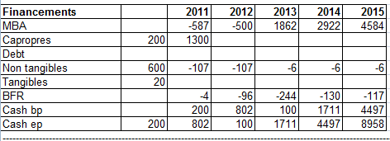
Financements

Slide 4
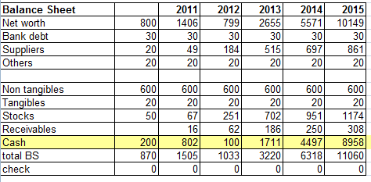
Balance

Slide 5
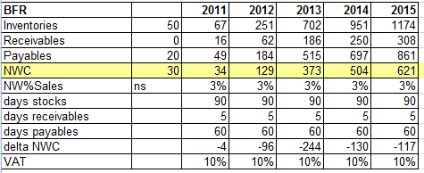
BFR

Slide 6
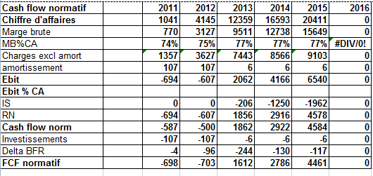
Cash Flow

